Slide 1
금융상품 - 주식
목차
금융시장 및 분류
주식시장 및 분류
주가지수
수익률과 통계지표

Slide 2
금융시장 및 분류

Slide 3
금융과 금융 시장
금융 :
돈을 필요로 하는 사람에게 자금을 원활하게 공급하여 경제 활동이 지속적으로 이루어지게 하는 활동
금융 시장 :
기업, 가계, 정부, 금융기관 등 경제 주체들이 금융상품을 거래하여 필요한 자금을 조달하고 여유자금을 운용, 투자하는 조직화된 장소(places)를 말함
Ex) 물질적 공간 : 은행 / 추상적 공간 : 증권거래소
금융 상품 :
현재 또는 미래 현금흐름(cash flow)에 대한 청구권을 의미하며 여기에는 기업어음, 채권, 주식, 예금증서 등과 같은 기초자산
(underlying asset)뿐만 아니라 그 기초자산에서 파생되는
선물, 옵션, 스왑 등과 같은 파생상품(derivatives)까지도 포함.

Slide 4
금융 거래 수단
자금의 공급자는 대부자금에 대한 대가로 단지 약속증서만 받음
: 주식, 채권과 같은 금융 청구권, 저축성 예금증서, 요구불 예금통장, 보험증서 등.
금융 청구권은 미래 소득흐름 약속
배당금(주식), 이자 지급(예금), 자본이득(채권) 등 여러 유형의 수익으로 형성
자금 공금자는 자신이 투자원금 회수 및 소비를 미래로 연기한 것에 대한 위험 부담의 대가로 미래소득 기대
: 미래소득 = 화폐의 시간가치 + 위험수익

Slide 5
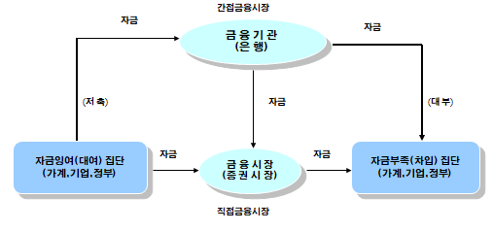
금융 시장의 기능
- 금융시장의 자금 흐름( 간접 / 직접 )

Slide 6
금융 시장의 기능
자금중개기능
자금잉여집단으로부터 자금을 집합하여 자금부족집단에게 공급
2) 수급균형조절기능
투자자에게 다양한 금융 운용수단을 제공하고, 차입자에게는 다양한 차입수단을 제공하여 국가경제의 자본형성을 촉진하고 금융상품의 수요와 공급을 균형 있게 조절
3) 가격결정기능
금융시장에서 거래되는 금융상품의 신속한 가격결정기능을 수행
4) 환금성, 유동성 제공
금융상품 보유자에게 유동성을 신속히 제공하고 환금성을 보장
5) 파생상품 제공으로 리스크 관리기능
- 시장 참여자들에게 다양한 파생금융상품의 거래기회를 위험선호도에 따라 제공함으로써 위험관리기능(Risk-Hedging)을 수행

Slide 7
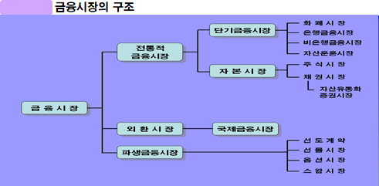
금융 시장의 체계와 분류
금융 시장 구조
금융 시장의 구조는 크게 자금의 조달, 운용과 관련하여 전통 금융시장,
외환시장, 파생금융시장으로 구분

Slide 8
금융 시장의 체계와 분류
청구권 특성에 따른 분류
○ 부채시장(debt market)
- 은행대출(bank loan)
: 자금의 융통(일반대출금, 중소기업자금)
약정만기에 원금과 소정이자 상환
- 채권발행 (bond issuance)
: 직접개인 발행, 금융기관의 채권인수를 통해 자금 조달
약정만기에 원리금 상환
기업 청산 시 우선 변제권 행사
○ 주식시장
- 주식 : 기업의 순이익과 자산에 대한 주주의 지분
- 주식소유자는 배당청구권 및 잔여재산 청구권 행사 가능
- 국내 주식시장 : 증권거래소, 코스닥(KOSDAQ),제3주식시장
- 잔여 자산에 대해 지분권 행사

Slide 9
금융 시장의 체계와 분류
청구권 특성에 따른 분류
○복합형시장
- 전환사채(Convertible Bond, CB)
: 부채를 주식으로 전환할 수 있는 권리가 부여된 채권.
안정적 이자수익 보장.
주가 상승 시 채권자는 원리금 청구권 포기 후 ,
주식으로 바꾸어 시세차익 가능 채권자에게 유리한 투자.
- 신주인수권부사채(Bond with Warrant, BW)
: 새로 발행되는 신주를 인수할 수 있는 권리가 부여된 사채.
주가 상승 시 채권자는 그 부채에 정해진 가격으로,
신주를 인수할 수 있으므로 유리한 투자기회를 갖게 됨.

Slide 10
금융 시장의 체계와 분류
(2) 만기에 따른 분류
○화폐시장
- 만기 1년 이내 단기 상품의 거래
- 콜시장, 표지어음
- 기업어음시장(Commercial Paper, CP),
- 양도성예금증서(Certificate of Deposit, CD)
- 환매조건부채권(RePurchase Agreement, RP)
- 일시적 자금 부족을 조절할 수 있는 수단 제공
○자본시장
- 만기 1년 이상의 장기 상품의 거래
- 장기자금조달 수단인 주식, 채권이 거래되는 시장
- 증권시장과 같은 의미
- 주식시장, 장기 채권시장

Slide 11
금융 시장의 체계와 분류
(3) 유통 단계에 따른 분류
○발행시장 (1차 시장: 종적시장)
- 발행시장(Primary market)
: 증권이 처음 발행되어 투자자들이 이를 발행자로부터 매입하는 시장
- 금융 중개기관은 증권을 지급 보증하여 일반인에게 되파는 방식 을 취하는 경우가 많음
○유통시장(2차 시장: 횡적시장)
- 유통시장(Secondary market)
: 이미 발행된 금융 상품이 재판되고 거래되는 시장
- 브로커 : 일반인이 주식을 매매할 때 거래수수료를 받고 판매자와 구매자를 연결
- 딜러 : 시장에서 직접 주식 매매역할 담당
- 유통시장은 거래소시장과 점두시장(Over the Counter, OTC)으로 분류하기도 함

Slide 12
금융 시장의 체계와 분류
(4) 장소에 따른 분류
○장내시장
- 거래소 시장
- 표준화된 상품을 표준화된 기준으로 거래하는 시장
- 거래정보가 투명함, 상대방 익명
○장외시장
- 점두시장
- 표준화되지 않은 상품을 필요에 따라 거래
- 거래정보 투명성 낮고 상대방 익명성 낮음

Slide 13
주식시장 및 분류

Slide 14




투자란
투자에는 기회비용과 불확실성(위험)이 따름
→ 시간적 보상과 위험에 대한 보상 기대
현재
미래
기회비용과
위험 부담
투자
1억
1억+(시간적 보상+위험보상)

Slide 15
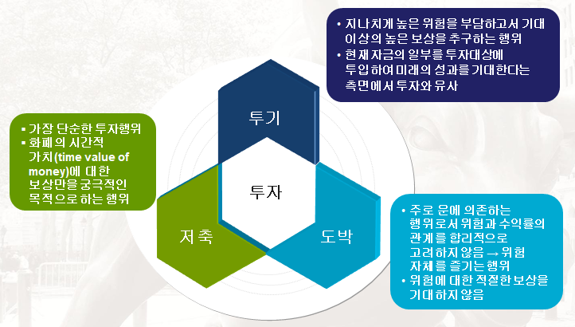
주식 - 투자란

Slide 16
주식시장
○ 주식 : 주식회사의 자본을 이루는 단위
○ 주식시장 : 주식이 거래되는 시장
○ 주식시장의 역할
1) 기업에게는 장기자금 조달의 역할
2) 투자자에게는 자금운용시장으로서 기능
3) 기업의 타인자본비율을 낮춰 재무 안정성에 기여

Slide 17
증권시장의 분류
증권시장
발행시장
발행된 증권이 발행자로부터 최초의 투자자에게 판매되는 시장
1차시장
구조 : 발행주체, 발행기관, 투자자 등
유통시장
발행시장을 통하여 이미 발행된 증권이 투자자간에 유통 및 이전되는 시장
2차시장
구조 : 투자자, 한국거래소, 증권회사 등

Slide 18
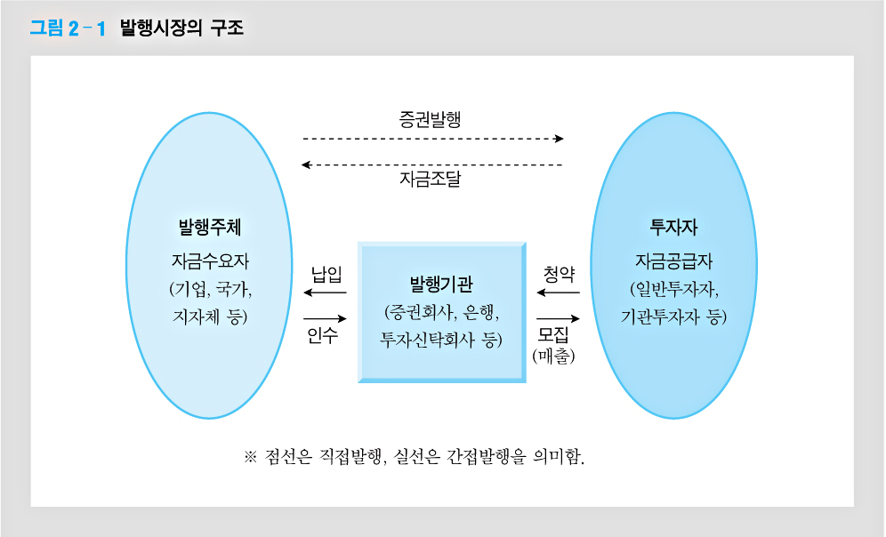
발행시장의 구조

Slide 19
발행방법
공모
발행주체가 불특정 다수(50인 이상)를 대상으로 하여 동일한 가격과 조건으로 주식을 발행하는 방식 → 모집과 매출
주식의 수요자
(발행대상)
사모
불특정 다수를 대상으로 하지 않고 소수의 특정인을 대상으로 주식을 발행하는 방식
직접발행
발행주체가 스스로 발행과 관련된 사무를 담당할 뿐만 아니라 발행위험까지도 스스로 부담하는 방식 → 자기모집
발행기관의
개입여부
간접발행
발행주체인 발행회사가 전문적인 조직 및 경험을 가진 발행기관을 통하여 주식을 발행하는 방식
→ 모집주선, 잔액인수, 총액인수 등

Slide 20
간접발행의 유형
간접발행의 유형
발행기관의 위험부담 정도
총액인수
잔액인수
발행기관이 발행예정인 주식의 전액을 자기명의로 인수하여 인수된 주식을 자기책임하에 투자자에게 매각하는 방법
주식발행에 따른 위험은 발행기관이 모두 부담
발행기관이 발행주체를 대신하여 주식을 위탁판매한 후 매각되지 않고 남은 주식에 대하여 인수
발행기관은 주식발행에 따른 위험 일부 부담
위탁판매
발행기관은 발행과 관련된 사무만 담당
주식발행에 따른 위험은 발행주체가 모두 부담

Slide 21
주식발행의 유형
(1) 유상증자
- 신규로 자기회사 주식을 발행해 불특정 다수에게 파는 것
- 문제점 : 기존 주주의 지분이 낮아져 지분이 희석됨
(2) 무상증자
- 자본잉여금, 이익준비금, 법정준비금을 자본에 전입하고,
해당하는 만큼 신주를 발행함
- 구주주의 소유주식수에 비례하여 무상으로 교부함
※ 감자
- 유상감자 : 자본을 감소시킨 만큼 주주들에게 비율에 따라 보상
- 무상감자 : 주주들이 보상을 받지 못한 채 비율만큼 주식 감소
(3) 주식배당
- 현금대신 주식으로 배당하는 것
- 이익을 자본으로 전입함

Slide 22
주식발행의 유형
(4) 전환사채
- 전환사채권자가 전환권을 행사하여 사채를 주식으로 전환
- 부채가 감소하고 자본이 증가함
(5) 신주인수권부사채
- 신주인수권부사채권자가 신주인수권을 행사함으로 신주 발행
- 신주인수권과 사채가 분리된 형태도 존재함
(6) 주식병합
- 주식의 총 수가 감소하고 1주긔 금액이 변경됨
- 지분의 변동은 없으나 1주의 금액이 변경된 신주식 발행
(7) 주식분할
- 주식병합의 반대되는 개념
- 주식을 세분화하여 발행주식 총 수를 증가시키는 절차

Slide 23
주식발행의 유형
(8) 합병
- 존속하는 회사가 소멸하는 회사의 주주에게 신주 발행
(9) 기업공개
- 기업 설립 후 처음으로 외부 투자자에게 주식을 공개하고
이를 매도하는 업무
- 비상장 기업이 유가증권시장이나 코스닥시장에 상장하기 위해
주식을 불특정 다수의 투자자에게 팔고 재무내용을 공시하는 것
※ 수정주가
- 증자, 감자, 배당, 액면분할 등의 이벤트가 발생하면
주가 차트는 연속성을 잃고 단층을 보이게 됨
이를 해결하기 위해 권리락, 액면분할, 배당락을 보정하는 것

Slide 24

배당락 및 권리락
○ 권리락
- 회사가 증자하는 경우 당해 증자에 따른 신주를 받을 수 있는
권리가 소멸되었음을 의미, 이를 주지시키기 위한 시장조치
- 조치시기 : 신주 배정일 기준일 전일
○ 배당
- 기업이 일정기간 영업활동을 해 벌어들인 이익 중 일부를
주주에게 나눠주는 것
- 배당률 : 배당금/액면가액 * 100(%)
- 배당수익률 : 배당금/주가 * 100(%)

Slide 25

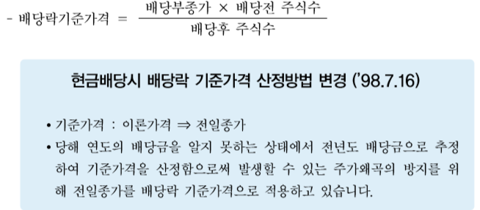
배당락 및 권리락
○ 배당락
- 당해 사업년도에 대한 이익배당을 받을 권리가 소멸되었음을 의미
- 조치시기 : 배당락 기준일의 전일

Slide 26
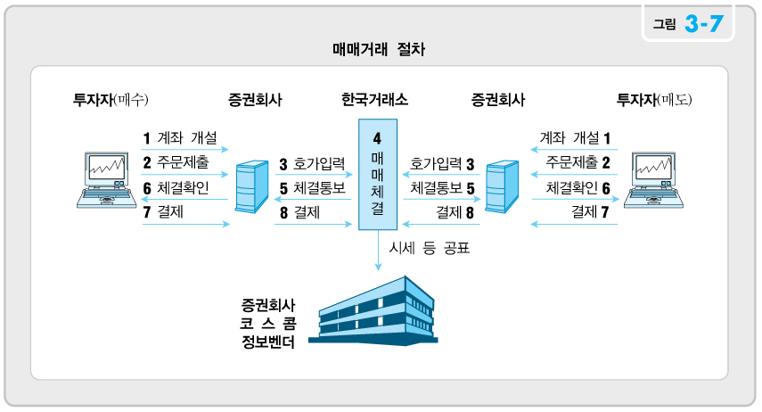
유통시장의 매매거래제도

Slide 27
유통시장의 종류
1) KOSPI
- 제 1의 증권시장
- 변동성이 비교적 크지 않고, 상장 기준이 엄격함
2) KOSDAQ
- 제 2의 증권시장
- IT, 바이오, 기술을 영위하는 중소기업과 벤처기업이 상장됨
3) KONEX
- 제 3의 증권시장
- 한국거래소에서 운영, 중소기업 전용 시장
4) K-OTC
- 제 4의 증권시장, 장외시장
- 등록과 지정 절차 필요( 상장 X )
5) 비상장주식
- 위 1)~4)에 등록되지 않은 모든 주식

Slide 28
유통시장의 매매거래제도
○ 휴장일 제도
- 매매거래일 : 월요일 ~ 금요일
다음의 휴장일에는 매매거래 및 결제를 하지 않음
- 관공서의 공휴일에 관한 규정에 의한 공휴일
- 근로자의 날 제정에 관한 법률에 의한 근로자의 날(5월 1일)
- 토요일
- 12월 31일(공휴일 또는 토요일인 경우에는 직전의 매매거래일)
- 기타 거래소가 필요하다고 인정하는 날
○ 기세제도
- 당일 중 매매거래가 성립되지 않은 상태에서 기준가격에 비하여 낮은(높은) 매도(매수)호가가 있는 경우
가장 낮은(높은) 매도(매수)호가의 가격
- 기세는 종가로 인정 → 다음날의 기준가격이 되고, 코스피지수
산출 등 주가지수 산출시에도 반영

Slide 29
유통시장의 매매거래제도
○ 매매거래의 일반 원칙
가격우선의 원칙
시간우선의 원칙
거래량우선의 원칙
고가(저가)의 매수(매도)호가는 저가(고가)의 매수(매도)호가에 우선 체결
가격이 동일한 경우 시간적으로 빠른 주문이 우선 체결
가격과 시간이 동일한 경우 거래량이 많은 주문이 우선 체결
위탁매매 우선의 원칙
고객의 위탁매매 주문은 증권회사의
자기매매에 우선하여 체결

Slide 30
유통시장의 매매거래제도
○ 매매체결 방식
단일가매매
접속매매
수요와 공급을 집중시켜
가격을 결정하는 매매체결 방식
복수가격에 의한
개별 경쟁매매 방식
매매거래 시간 중에 매도호가와 매수호가의 경합에 의하여 매매거래를 성립시키는 매매방법
매매거래 시간 중에 매도호가와 매수호가의 경합에 의하여 매매거래를 성립시키는 매매방법
가격우선의 원칙, 시간우선의 원칙, 그리고 수량우선의 원칙이 적용
일정시간동안 호가를 접수하여 체결 수량이 최대가 될 수 있는 가격수준에서 가격우선, 시간우선의 원칙에 따라 단일가격 매매체결
매매거래 전 비거래시간 또는 시장상황에 대한 구체적 정보를 가지지 못하는 경우 등에 적용 (주로 시가 또는 종가 등 결정)

Slide 31
유통시장의 매매거래제도
○ 주문
- 시장에 참여하는 투자자들의 의사표시 => 호가와 동일한 의미
○ 주문의 종류
1) 지정가 주문
- 투자자가 지정한 가격 또는 그보다 유리한 가격으로 매매체결
2) 시장가 주문
- 현시점에서 가장 유리한 가격조건 또는 시장에서 형성되는
가격으로 매매체결
3) 조건부 지정가
- 매매거래시간 중에는 지정가 주문으로 참여하지만
매매체결이 안된 경우 종가결정 시에 시장가로 전환

Slide 32
유통시장의 매매거래제도
○ 주문의 종류
4) 최유리지정가
- 매도의 경우 가장 높은 매수주문가격
- 매수의 경우 가장 낮은 매도주문가격으로 매매체결
5) 최우선지정가
- 매도의 경우 가장 높은 매도주문 가격
- 매수의 경우 가장 낮은 매수주문 가격으로 매매체결
※ 지정가, 시장가, 최유리지정가 주문은 FOK, IOC 조건부여 가능
FOK(Fill or Kill)
- 거래소시스템에 호가가 제출된 즉시 전량 체결시키되
전량체결이 불가능한 경우에는 호가수량 전량을 취소
IOC(Immediate or Cancel)
- 거래소시스템에 호가가 제출된 즉시 체결 가능한 수량은
체결하고 미체결 잔량은 취소하는 조건

Slide 33
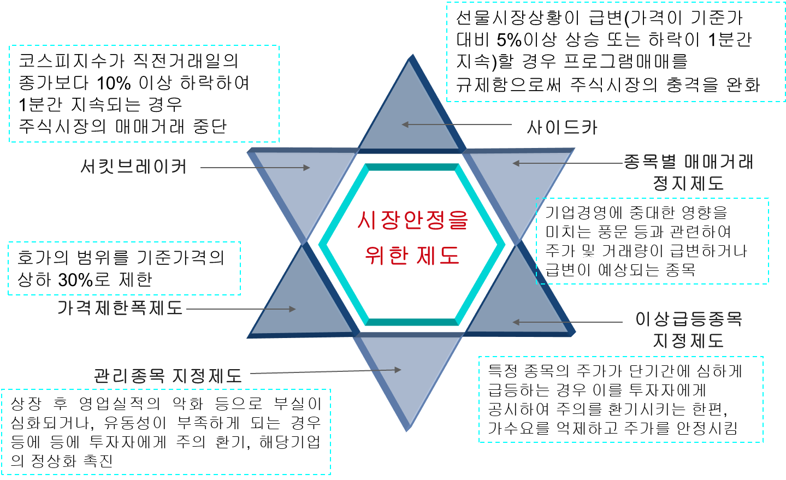
유통시장의 매매거래제도

Slide 34
주가지수

Slide 35
주가지수
단순주가
평균
주가가 높은 종목의 영향을 많이 받음
권리락 등의 경우 주가평균 사이에 단층으로 연속성 결여
주식 수의 가중 여부
가중주가
평균
상장주식 수가 많은 대형주의 주가가 상장주식 수가 적은 소형주의 주가보다 낮으면(높으면) 가중주가평균 이 단순주가평균보다 낮음(높음)

Slide 36
주가지수
가격가중식
주가지수
미국의 다우존스 산업평균지수(Dow Jones Industrial Average Index), 일본의 Nikkei225지수 등
주가평균 측정방법에 따라
시가총액식
주가지수
미국의 NYSE 지수와 S&P500, 일본의 TOPIX,
한국의 코스피지수 및 코스닥지수

Slide 37
한국의 주가지수
1) 한국종합주가지수(KOSPI)
- 기준시점을 1980년 1월 4일로 삼고, 전종목을 채용종목
2) KOSPI 200지수
- 주가지수선물과 주가지수옵션 시장에서 매매거래대상지수를
산출하기 위해 1994년 6월부터 발표하기 시작한 주가지수.
- 1990년 1월 3일 기준일.
시장대표성, 업종대표성 및 유동성 등을 감안하여 선정되는 구성
종목의 시가총액이 전체 시가총액의 70% 이상이 200종목을 대상
비교시점에서의 시가총액
주가지수 = X 100
기준시점에서의 시가총액

Slide 38
한국의 주가지수
3) 코스닥지수(KOSDAQ), 코스닥스타지수
- 코스닥시장 상장 종목을 대상, 시가총액방식, 1996년 7월 1일 1,000기준
- 코스닥스타지수(KOSTAR Index)는 기존의 ‘코스닥50지수’를 대체,
코스닥시장 30개 우량 종목을 대상으로 작성되는 지수.
기준시점은 2003년 1월 2일, 기준지수는 1,000
4) KRX 100지수(Korea Exchange 100): 유가증권시장과 코스닥시장의
주가움직임이 모두 고려되도록, 유가증권시장에서 90개, 코스닥시장에서
10개의 우량종목(수익성, 안전성, 건전성 면에서 양호하고, 유동성이
풍부한 시장 대표기업), 총 100개 종목.
시가총액 기준으로 작성. 2001년 1월 2일을 기준시점(주가지수＝1,000).

Slide 39
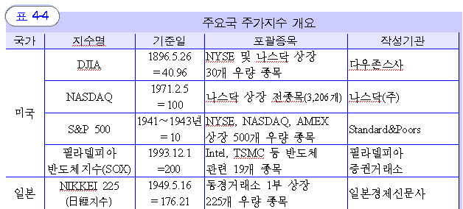
해외의 주가지수

Slide 40
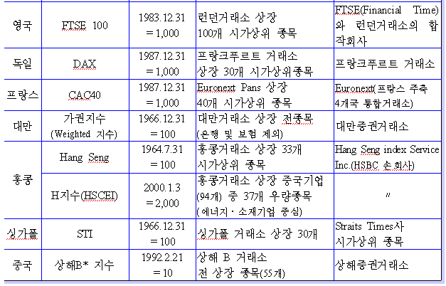
해외의 주가지수

Slide 41
Fixed income, Currency, and Commodity
한국 국고채(3년)
- 국고채는 1년, 3년, 5년짜리가 있으며, 정기적으로 발행됨
- 3년 만기 국고채가 가장 활발히 유통, 채권금리지표로 사용됨
한국 CD (91일)
- 은행이 단기자금 조달을 위해 발행하는 무기명 정기예금증서
- 금융투자협회에서 10개 증권사가 입력한 값 중에서
가장 높은 값과 낮은 뺀 나머지 개의 금리를 평균해 고시함
Credit Spread( 회사채 BBB, 3Y)
- 회사채 3년과 국고채 3년 금리간의 차이를 지칭
- 스프레드가 높을수록 신용위험이 높음을 의미
미국 국채(10년)
- 미국의 장기채권으로 미 재무성이 발행하는 10년 만기 채권
- 장기전망을 대리하는 지표로 전망이 나쁘면 국채가격이 상승
TED Spread
- 미 T-Bill과 LIBOR간 스프레드
- 스프레드의 증가는 단기자금 조달비용이 더 들어감을 의미

Slide 42
Fixed income, Currency, and Commodity
원/달러 NDF(Non-Deliverable Forward)
- 일종의 선물환 계약, 1,2,3,6,9개월 1,2,3,4,5년 물
- 외국인들이 국내 주식을 팔고 대금을 환전할 경우 발생하는
환차손을 방지하기 위해 NDF시장에서 선물환을 삼
원/100엔
- 원달러 환율 / 엔달러 환율로 나눈 수치
- 외환시장에 고시되는 환율은 아님
- 원화와 엔화간 교환비율을 계산하기 위해 산출한 환율
달러인덱스
- 6개국 통화(EUR, JPY, GBP, CAD, SEK, CHF)에 대한 달러 가치
- 1973년 3월을 기준(100점)으로 경제규모에 비례해 결정

Slide 43
Fixed income, Currency, and Commodity
금(Comex)
- 뉴욕 상품거래소에서 거래되는 세계 최대 금선물가격
WTI
- 뉴욕 상품거래소(NYMEX)에서 거래되는 유종
브렌트유
- 런던 석유거래소(IPE)에서 거래되는 유종
두바이유
- 중동권과 싱가폴에서 거래되는 유종
5) BDI(Baltic Dry Index)
- 원자재를 이송하는 벌크선의 시황을 나타내는 지수
- BDI가 높으면 경제가 활황, 낮으면 불황

Slide 44
수익률과 통계지표

Slide 45
개별증권의 기대수익률과 위험측정
■ 수익률의 개념
☞ 투자수익률(확률변수) ← 투자안의 기말가치(불확실)
▶ 확률분포표(probability distribution table)
■ 기대수익률과 위험의 측정
• 기대수익률 = (수익률×확률)의 총합
• 수익률의 분산 = (편차²×확률)의 총합 →
☞수익률의 분산 또는 표준편차가 크면 클수록 미래 수익률이 기대수익률로부터 이탈할 가능성, 즉 투자위험이 높아지게 됨.
■ 표본의 평균수익률과 분산
• 평균수익률 = 수익률의 총합/표본기간 수
• 수익률의 분산 = 편차²의 총합/(표본기간 수-1)

Slide 46
개별증권의 기대수익률과 위험측정
- 확률분포로부터 평균/분산을 측정
기대수익 ⇒ 예상평균수익률 ⇒ (기대수익률)로 측정
E(R) = Σ r_{i}ㆍp_{i}
위 험 ⇒ 투자수익률의 변동성, 예상기대수익이
실현되지 않을 가능성
(분산/표준편차)로 측정
σ² = E[r _{i} - E(R)]²
여기서, E(R) = 기대수익률
σ = 수익률의 표준편차 r_{i} = i 상황에서의 발생가능수익률
p_{i} = 발생가능확률 σ² = 수익률의 분산

Slide 47
포트폴리오의 기대수익률과 위험
■ 포트폴리오 : 두 개 이상의 자산의 조합
■ 2개 자산으로 구성된 포트폴리오(portfolio)의 수익률 : r_{p} = W_{A}r_{A} + W_{B}r_{B}
■ 포트폴리오의 기대수익률과 위험
• 기대수익률 E(r_{p}) = E(W_{A}r_{A} + W_{B}r_{B}) = W_{A}E(r_{A}) + W_{B}E(r_{B})
• 분산 Var(r_{p}) = Var(W_{A}r_{A}+ W_{B}r_{B}) = W_{A}²Var(r_{A})+ W_{B}²Var(r_{B})+2W_{A}W_{B}Cov(r_{A}, r_{B})
• 공분산 Cov(r_{A}, r_{B}) = E[(r_{A}-E(r_{A}))(r_{B}-E(r_{B}))]
*공분산 > 0 : 평균적으로 두 자산수익률이 서로 같은 방향으로 변동
*공분산 < 0 : 평균적으로 두 자산수익률이 서로 다른 방향으로 변동
• 상관계수(correlation coefficient)

Slide 48
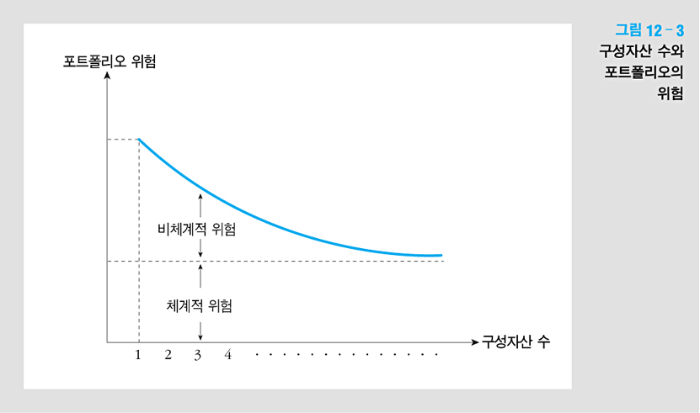
포트폴리오 위험과 분산효과
■ 포트폴리오 구성자산 수와 위험분산효과
• 구성자산 수↑ → 포트폴리오의 위험↓
☞ 자산의 총위험 = 체계적 위험 + 비체계적 위험

Slide 49
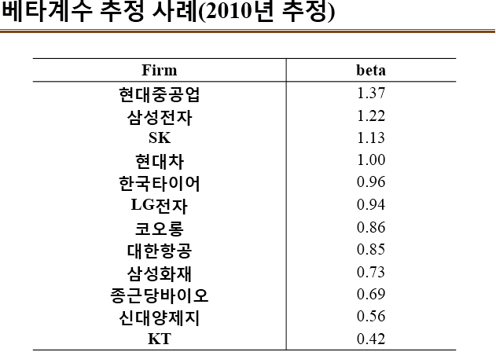
투자의 성과평가
베타 계수(β)
- 개별 주식이나 펀드가 시장의 지수변동에 반응하는 정도(민감도)
- β = 1 면, 종목의 수익률이 시장의 수익률과 같음
- β > 1 면, 위험 및 기대수익률이 큼
- β < 1 면, 위험 및 기대수익률이 작음

Slide 50
투자의 성과평가
■ 샤프지수: 포트폴리오의 추가적인 위험(표준편차) 한 단위에 대한 자본시장 에서의 보상액(위험프리미엄)을 나타냄
-> 위험자산에 투자해서 얻는 초과수익이 얼마인지 나타내는 지표
■ 트레이너지수: 총위험 대신 체계적 위험을 사용
β_{p} = COV (R_{p} , R_{M})/σ_{M}²

